Slide 1


Hat die Gemeinde Israel ersetzt?

Slide 2
Hat Gott Israel verworfen?

Slide 3
Warnung!
Jeremia 33: ²³ Und das Wort des HERRN geschah zu Jeremia also:
²⁴ Hast du nicht gesehen, was dieses Volk redet, indem es spricht: "Die zwei Geschlechter [Israel + Juda], welche der HERR erwählt hatte, die hat er verworfen"?
Und so verachten sie mein Volk, so daß es vor ihnen keine Nation mehr ist.
Juda
Israel
Notes:
➔ Hes 25,8

Slide 4
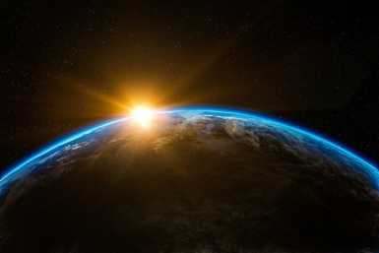
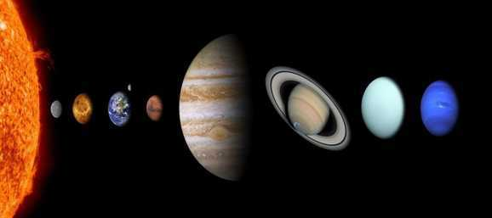
FB
FB
Jeremia 33: ²⁵ So spricht der HERR: Wenn nicht mein Bund betreffs des Tages und der Nacht besteht, wenn ich nicht die Ordnungen des Himmels und der Erde festgesetzt habe,
²⁶ so werde ich auch den Samen Jakobs und Davids, meines Knechtes, verwerfen, daß ich nicht mehr von seinem Samen Herrscher nehme über den Samen Abrahams, Isaaks und Jakobs. Denn ich werde ihr Schicksal wenden und mich ihrer erbarmen.
Notes:
Hes 25,8

Slide 5
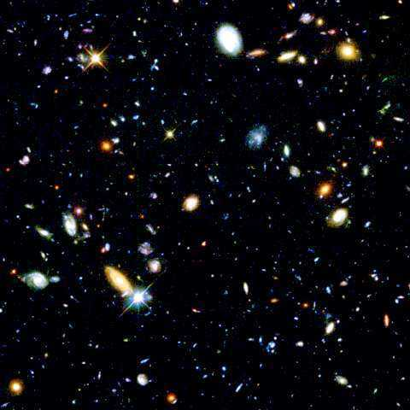
Jeremia 31: ³⁷ So spricht der HERR: Wenn der Himmel oben gemessen, und die Grundfesten der Erde unten erforscht werden können, so will ich auch den ganzen Samen Israels verwerfen wegen alles dessen, was sie getan haben, spricht der HERR.
Hubble /STScI

Slide 6
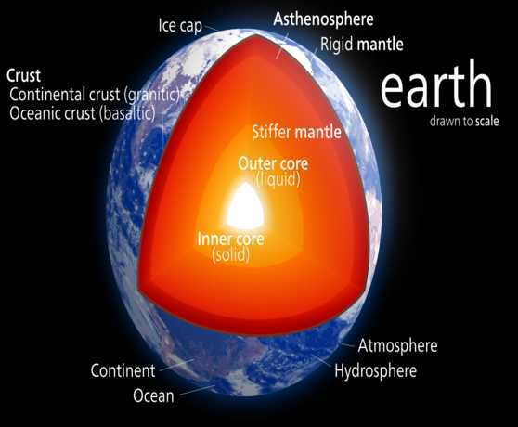
Jeremia 31: ³⁷ So spricht der HERR: Wenn der Himmel oben gemessen, und die Grundfesten der Erde unten erforscht werden können, so will ich auch den ganzen Samen Israels verwerfen wegen alles dessen, was sie getan haben, spricht der HERR.
Kelvinsong CC-BY-SA 3.0FB

Slide 7
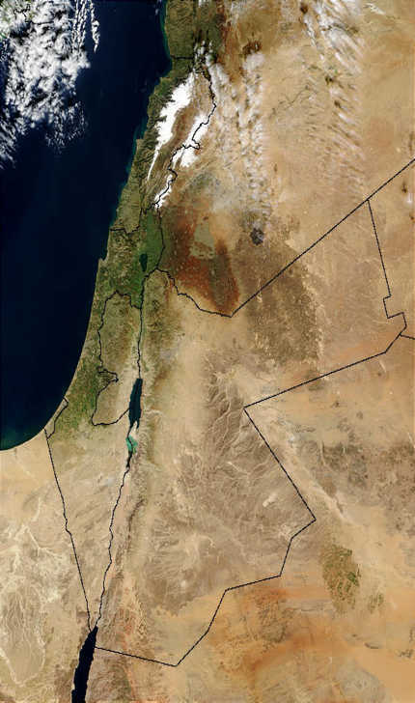
Hesekiel 25: ⁸ So spricht der Herr, der Ewige: Weil Moab und Seir sprechen: „Siehe, das Haus Juda ist wie alle Nationen!“;
⁹ darum, siehe, werde ich die Seiten Moabs öffnen von den Städten her, …
NASA

Slide 8

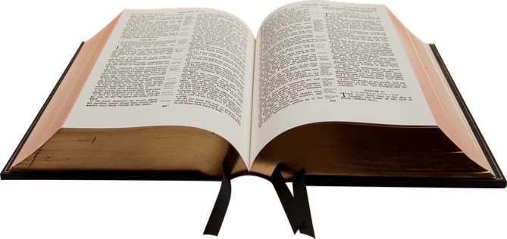
Lies Römer 11,1!
Römer 9 - 11
FB
Notes:
Israel bedeutet Israel
Jakob bedeutet Jakob
Zion bedeutet Zion

Slide 9
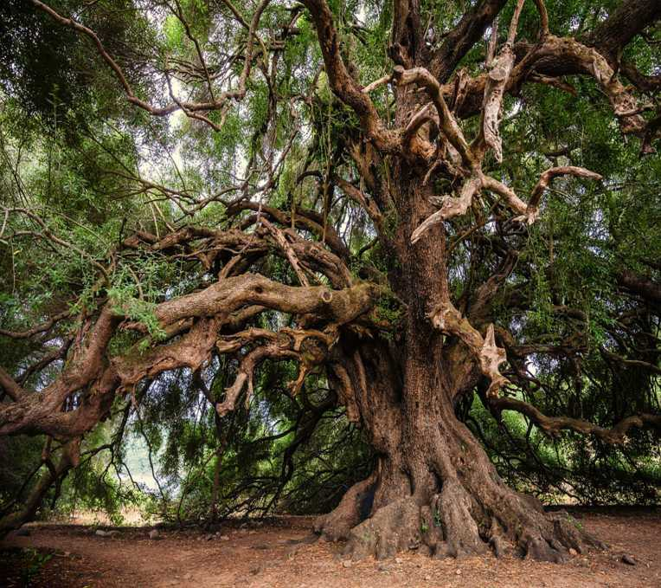
Römer
9 - 11
FB

Slide 10
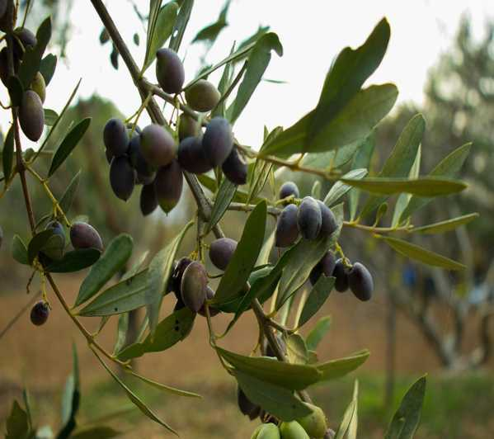
Römer 9 - 11
Römer 11,29:
Denn die Gnaden-gaben und die Berufung Gottes
sind unbereubar.
FB

Slide 11
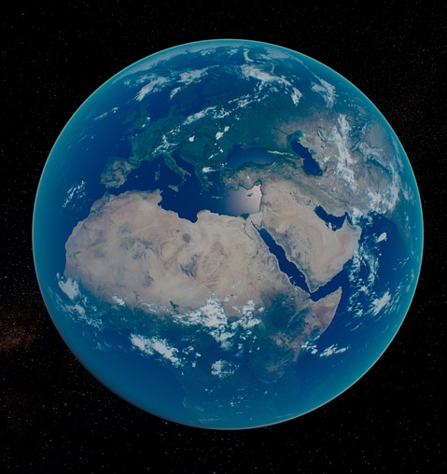
Nationen – Israel (Röm 11,25)
… bis dass die Vollzahl der Nationen eingegangen ist, …
… und also wird ganz Israel errettet werden.
Wiederkunft
Entrückung
NASA/FB

Slide 12
Verstehe den Unterschied!
Entrückung

Slide 13
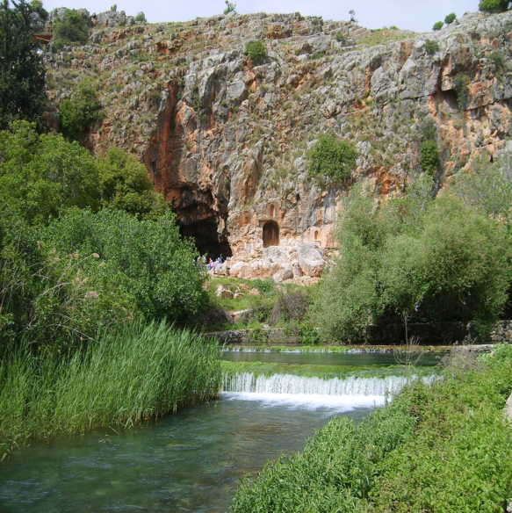
Matthäus 16,18:
Aber auch ich sage dir,
dass du bist Petrus
[griech. petros = ein Stein]; und auf diesen Felsen [griech. petra]
werde ich meine Gemeinde bauen,
und des Hades Pforten werden sie nicht überwältigen.
gugganij CC-BY-SA 3.0
FB

Slide 14
Der Einschub
445 v. Chr.
32 n. Chr.
7 + 62 = 69
70 n. Chr.
Das Reich
Gottes
69x7 Jahre = 483 Jahre
7 J.
„Die Zeiten der Nationen“
Offenbarung 20
Notes:
14

Slide 15
Der Einschub: die Gemeinde
445 v. Chr.
32 n. Chr.
7 + 62 = 69
70 n. Chr.
69x7 Jahre = 483 Jahre
7 J.

Slide 16
„Das Zeitalter der Zeitalter“
Gemeinde
445 v. Chr.
32 n. Chr.
7 + 62 = 69
70 n. Chr.
69x7 Jahre = 483 Jahre
7 J.
„Die Zeiten der Nationen“
Notes:
16

Slide 17
„Das Geheimnis Gottes“
Die 8 Geheimnisse in den Paulus-Briefen
1. Das Geheimnis der Vollzahl aus den Nationen (Römer 11,25-27)
2. Das Geheimnis der Verwandlung (1. Korinther 15,51)
3. Das Geheimnis seines Willens (Epheser 1,9)
4. Das Geheimnis der Einverleibung der Nationen (Epheser 3,4-6)
5. Das Geheimnis der Frau des Christus (Epheser 5,32)
6. Das Geheimnis Christus in euch (Kolosser 1,25-26)
7. Das Geheimnis der Gottseligkeit (1. Timotheus 3,16)
8. Das Geheimnis der Gesetzlosigkeit (2. Thessalonicher 2,7)
Gemeinde
Notes:
17

Slide 18
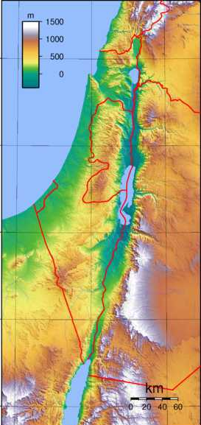
Abraham in Sichem: 2036 v. Chr.
FB
1. Mose 12:6-7:
⁶ Und Abram durchzog
das Land bis zu dem Ort Sichem,
bis zur Terebinthe Mores. Und die Kanaaniter waren damals im Land.
⁷ Und der HERR erschien dem Abram und sprach: Deinem Samen will ich
dieses Land geben.
Und er baute dort
dem HERRN, der ihm erschienen war, einen Altar.
.
Landzusage an Israel
Sichem

Slide 19
Abraham in Sichem: 2036 v. Chr.
FB
1. Mose 12,6-7:
⁶ Und Abram durchzog
das Land bis zu dem Ort Sichem,
bis zur Terebinthe Mores. Und die Kanaaniter waren damals im Land.
⁷ Und der HERR erschien dem Abram und sprach: Deinem Samen will ich
dieses Land geben.
Und er baute dort
dem HERRN, der ihm erschienen war, einen Altar.
.
Abraham dankt Gott für die Zusage mit dem Bau eines Altars in Sichem.
Sichem

Slide 20
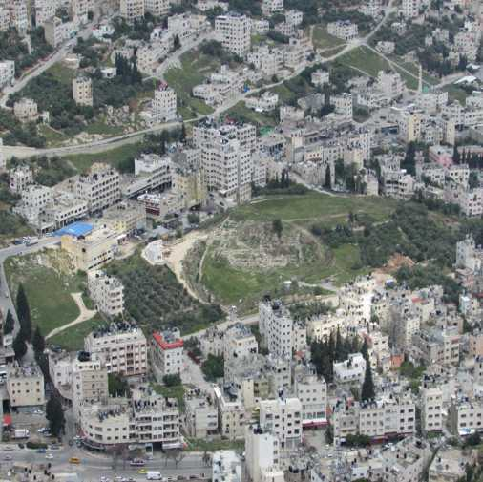
Abraham in Sichem: 2036 v. Chr.
RL
1. Mose 12,6-7:
⁶ Und Abram durchzog
das Land bis zu dem Ort Sichem,
bis zur Terebinthe Mores. Und die Kanaaniter waren damals im Land.
⁷ Und der HERR erschien dem Abram und sprach: Deinem Samen will ich
dieses Land geben.
Und er baute dort
dem HERRN, der ihm erschienen war, einen Altar.
Ruinen des alttestamentlichen Stadt Sichem, innerhalb der modernen Stadt Nablus

Slide 21
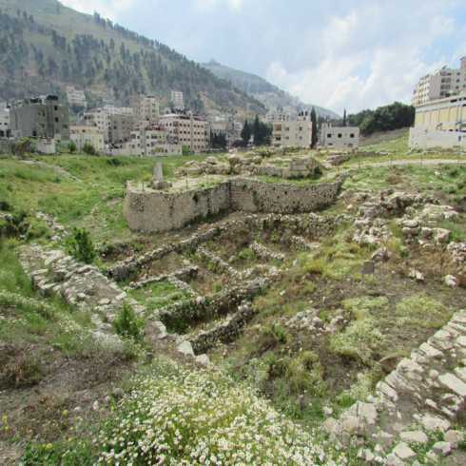
Abraham in Sichem: 2036 v. Chr.
RL
1. Mose 12,6-7:
⁶ Und Abram durchzog
das Land bis zu dem Ort Sichem,
bis zur Terebinthe Mores. Und die Kanaaniter waren damals im Land.
⁷ Und der HERR erschien dem Abram und sprach: Deinem Samen will ich
dieses Land geben.
Und er baute dort
dem HERRN, der ihm erschienen war, einen Altar.
900
Die Mauer 900 und die Tempelanlage
aus der MBIIA (2000 – 1750 v. Chr.)

Slide 22
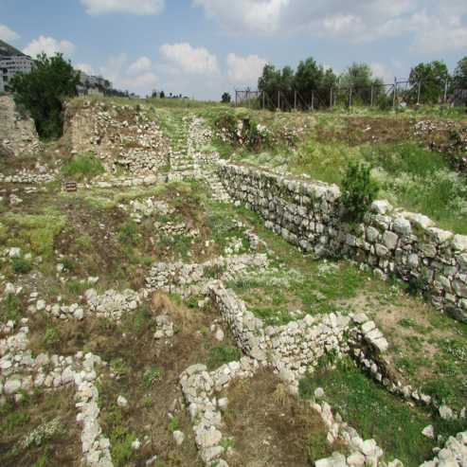
Abraham in Sichem: 2036 v. Chr.
RL
1. Mose 12:6-7:
⁶ Und Abram durchzog
das Land bis zu dem Ort Sichem,
bis zur Terebinthe Mores. Und die Kanaaniter waren damals im Land.
⁷ Und der HERR erschien dem Abram und sprach: Deinem Samen will ich
dieses Land geben.
Und er baute dort
dem HERRN, der ihm erschienen war, einen Altar.
900
Die Mauer 900 und die Tempelanlage
aus der MBIIA (2000 – 1750 v. Chr.)

Slide 23

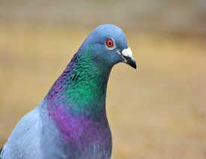
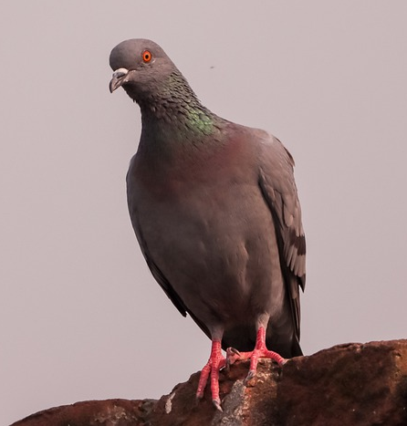
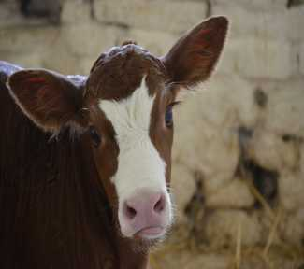
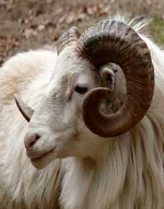
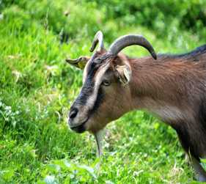
Bundesbestätigung in 1. Mose 15
5x FB

Slide 24
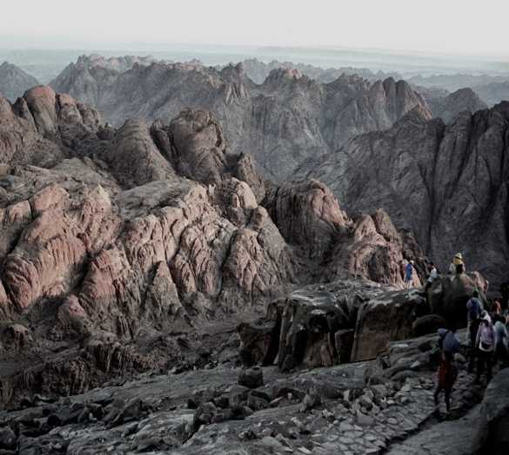
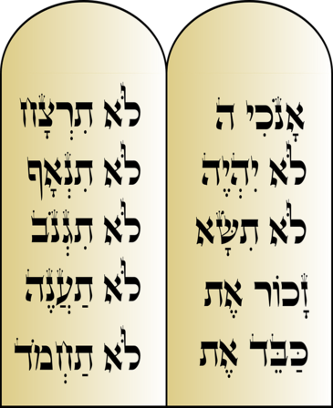
Der Bund mit Israel am Sinai (2. Mose 19)
FB
FB

Slide 25
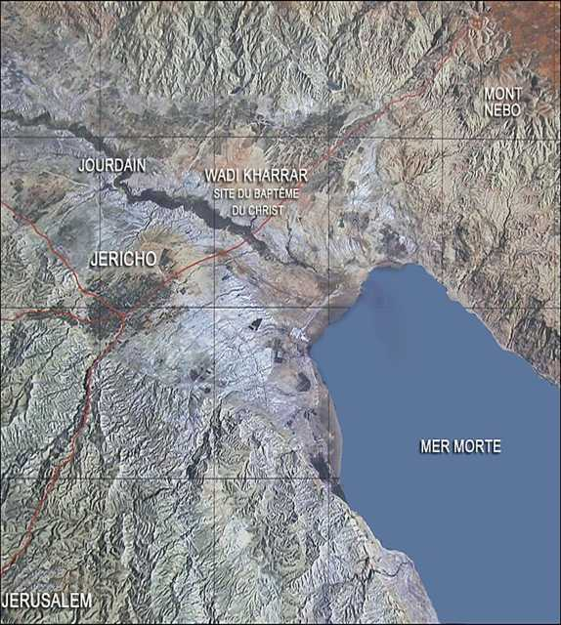
Flüche des Bundes vom Sinai (5. Mose)
Jean-Pierre Dalbéra
CC-BY 2.0

Slide 26
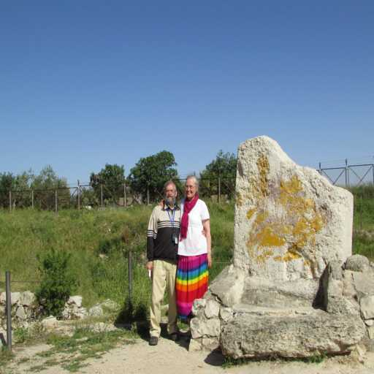
Josua in Sichem: 1560 v. Chr.
Josua 24,26-27:
²⁶ Und Josua schrieb diese Worte in das Buch des Gesetzes Gottes; und er nahm einen großen Stein und richtete ihn dort auf unter der Tere-binthe, die bei dem Heiligtum des HERRN steht. ²⁷ Und Josua sprach zu dem ganzen Volk: Siehe, dieser Stein soll Zeuge gegen uns sein; denn er hat alle Worte des HERRN gehört, die er mit uns geredet hat; und er soll Zeuge gegen euch sein, damit ihr euren Gott nicht verleugnet.
RL

Slide 27
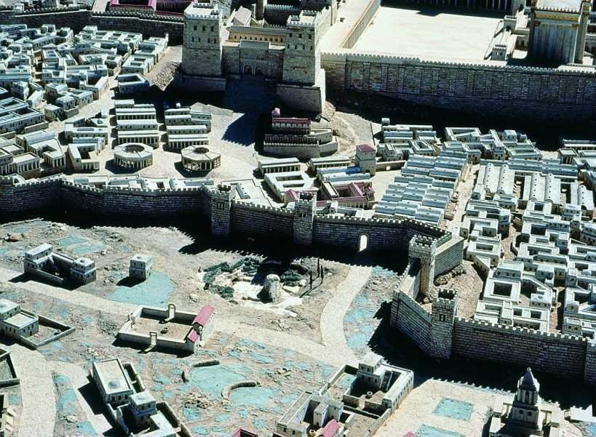
Golgatha
RL /Holyland Corp. Jerusalem

Slide 29
FB = Freies Bild (public domain)
RL = Roger Liebi
MH = Matthias Hampel, Modell der Stiftshütte und des Zweiten Tempels, Kultur- und Begegnungszentrum DE-Reichenbach
Bibelzitate: Elberfelder 1905 (leicht überarbeitet von RL)

Slide 30
GNU FDL
Genaue Information zur Lizenz GNU FDL:
http://en.wikipedia.org/wiki/Wikipedia:Text of_the_GNU_Free_Documentation_License
CCA
Genaue Information zur Lizenz Creative Commons:
http://en.wikipedia.org/wiki/Creative_Commons

